Slide 1
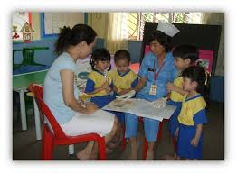
Konsep Keperawatan Anak Sehat dan Sakit
Etik Pratiwi

Slide 2
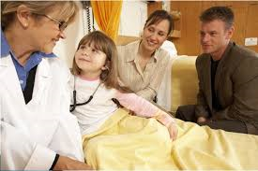
Children
Anak adalah individu yang berusia antara 0 sampai 18 tahun yang sedang dalam proses tumbuh kembang , mempunyai kebutuhan yang spsifik, fisik, psikologis, sosial dan spiritual yang berbeda dengan orang dewasa (E, Burns , 2003)

Slide 3
Paradigma Keperawatan Anak
Manusia (Anak)
Sehat- Sakit
Lingkungan
Keperawatan
Notes:
Manusia ( Anak )
Anak baik sebagai individu maupun bagian dari keluarga merupakan salah satu sasaran dalam pelayanan keperawatan. Untuk dapat memberikan pelayanan keperawatan yang tepat sesuai dengan masa tumbuh kembangnya, anak di kelompokkan berdasarkan masa tumbuh kembangnya yaitu
1. Bayi : 0 – 1 th
2. Toddler : 1 – 2,5 th
3. Pra Sekolah : 2,5 – 5 th
4. Sekolah : 5 – 11 th
5. Remaja : 11 – 18 th
Terdapat perbedaan dalam memberikan pelayanan keperawatan antara orang dewasa dan anak sebagai sasarannya. Perbedaan itu dapat dilihat dari struktur fisik, dimana secara fisik anak memiliki organ yang belum matur sepenuhnya. Sebagai contoh bahwa komposisi tulang pada anak lebih banyak berupa tulang rawan, sedangkan pada orang dewasa sudah berupa tulang keras.
Proses fisiologis juga mengalami perbedaan, kemampuan anak dalam membentuk zat penangkal anti peradarangan belum sempurna sehingga daya tahan tubuhnya masih rentan dan mudah terserang penyakit. Pada aspek kognitif, kemampuan berfikir anak serta tanggapan terhadap pengalaman masa lalu sangat berbeda dari orang dewasa, pengalaman yang tidak menyenangkan selama di rawat akan di rekam sebagai suatu trauma, sehingga pelayanan keperawatan harus meminimalisasi dampak traumatis anak.
b. Konsep Sehat Sakit
Menurut WHO, sehat adalah keadaan keseimbangan yang sempurna baik fisik, mental, sosial, dan tidak semata-mata hanya bebas dari penyakit atau cacad. Konsep sehat & sakit merupakan suatu spektrum yang lebar & setiap waktu kesehatan seseorang bergeser dalam spektrum sesuai dengan hasil interaksi yang terjadi dengan kekuatan yang mengganggunya
c. Lingkungan
LIngkungan berpengaruh terhadap terjadinya suatu kondisi sehat maupun sakit serta status kesehatan. Faktor-faktor lingkungan yang mempengaruhi kesehatan berupa lingkungan Internal dan lingkungan external . Lingkungan Internal yang mempengaruhi kesehatan seperti tahap perkembangan, latar belakang intelektual, persepsi terhadap fungsi fisik, faktor Emosional, dan spiritual. SEdangkan lingkungan external yang mempengaruhi status kesehatan antara lain keluarga, sosial ekonomi, budaya
d. Keperawatan
Merupakan salah satu bentuk pelayanan kesehatan yang komprehensif meliputi biologi, psikologis, social dan spiritual yang ditujukan pada individu, keluarga, masyarakat dan kelompok khusus yang mengutamakan pelayanan promotif, preventif, kuratif dan rehabilitatif yang diberikan dalam kondisi sehat maupun sakit.
Anak sebagai individu maupun salah satu anggota keluarga merupakan sasaran dalam pelayanan keperawatan Sehingga perawat sebagai pemberi asuhan keperawatan harus memandang anak sebagai individu yang unik yang memiliki kebutuhan tersendiri sesuai dengan pertumbuhan dan perkembangannya.

Slide 4
Sehat dalam keperawatan anak adalah sehat dalam rentang sehat sakit
Sehat optimal Sakit Berat Meninggal
Sehat merupakan keadaan kesejahteraan optimal antara fisik, mental, dan sosial yang harus dicapai sepanjang kehidupan anak dalam rangka mencapai tingkat pertumbuhan dan perkembangan yang optimal sesuai dengan usianya

Slide 5
Lingkungan
Lingkungan terdiri dari lingkungan internal dan lingkungan eksternal yang dapat mempengaruhi kesehatan anak
Lingkungan internal : Genetik, kematangan biologis, jenis kelamin, intelektual, emosi dan adanya predisposisi atau resistensi penyakit
Lingkungan eksternal : status nutrisi, orang tua, saudara kandung, kelompok, ekonomi, cuaca sekitar, iklim
Notes:
Perkembangan anak sangat dipengaruhi rangsangan terutama dari nlingkungan eksternal, yaitu lingkungan yang aman , peduli, dan penuh kasih sayang.

Slide 6
Fokus Utama dalam pelaksanaan pelayanaan keperawatan anak adalah peningkatan kesehatan dan pencegahan penyakit , dengan falsafah yang utama yaitu asuhan keperawatan yang berpusat pada keluarga dan perawatan yang terapeutik
Notes:
Bentuk intervensi utama yang diperlukan anak dan keluarga adalah pemberian dukungan , pemberian pendidikan kesehatan, dan upaya rujukan kepada tenaga kesehatan lain yang berkompeten sesuai dengan kebutuhan dan sesuai dengan kebutuhan anak.

Slide 7
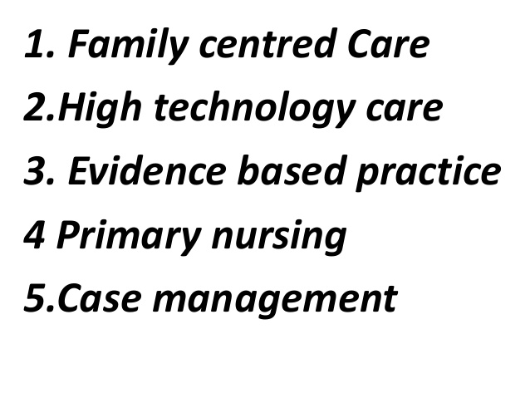

Slide 8
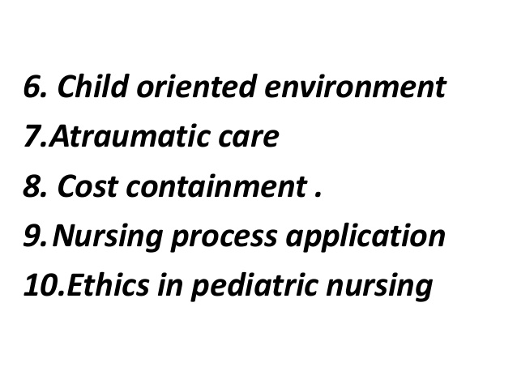

Slide 9
Family Center Care
Hubungan anak dan orang tua adalah unik
Orang tua dapat memberikan asuhan yang efektif selama hospitalisasi anaknya
Kerjasama dalam model asuhan adalah fleksibel
Keberhasilan dari pendekatan ini bergantung pada kesepakatan tim untuk mendukung
Notes:
Etos asuhan yang berpussat pada keluarga pada dasarnya karena asuhan dan pemberi rasa aman dan nyaman orang tua terhadap anaknya sehingga askep pada anak dirumah sakit harus berpusat pada konsep anak sebagai keluarga sebagai pemberi dukungan paling baik bagi anak selama hospitalisasi

Slide 11
Atraumatic Care
Asuhan yang tidak menimbulkan trauma pada anak dan keluarganya merupakan asuhan terapeutik karena bertujuan sebagai terapi bagi anak

Slide 13
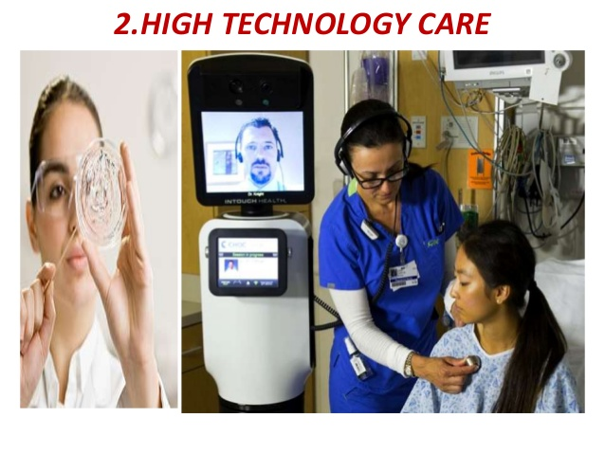

Slide 15
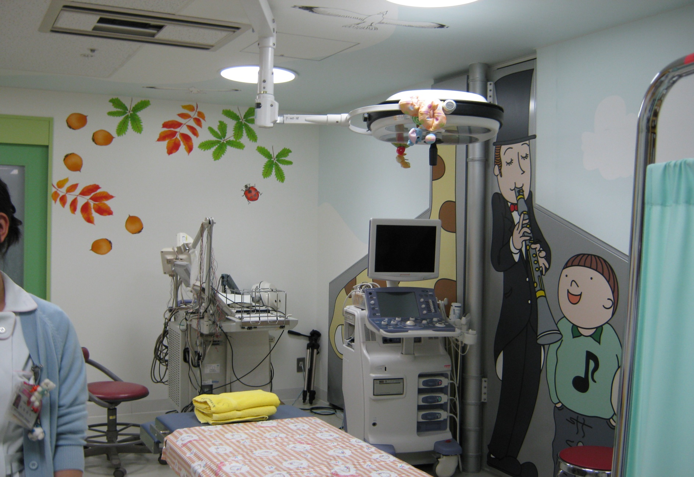

Slide 16
Prinsip Utama Dalam Asuhan Terapeutik
Cegah atau turunkan dampak perpisahan antara orang tua dan anak dengan menggunakan pendekatan family centred
Tingkatkan kemampuan orang tua dalam mengontrol perawatan anak
Cegah cedera dan atau turunkan cedera baik fisik maupun psikologis
Modifikasi lingkungan fisik rumah sakit dengan mendesain seperti rumah
Notes:
Kperawatan anak mengalami perubahan dari perawatan isolasi menjadi roming in dengan diterimanya fcc atau asuhan yang berpusat pada keluarga sebagai suatu pendektakan dalam merawat anak
Orang tua diyakini sebagai orang yang paling tepat dan paling baik dalam memberikan perawatan pada anak, baik dalam keadaan sehat maupun sakit , sedangkan perawat memberikan bantuan apabila keluarga tidak mampu melakukannya

Slide 17
Reference
Nelson. 2000. Ilmu Kesehatan Anak. EGC. Jakarta[a1] .
Hidayat, Aziz, Alimul. 2005. Pengantar Ilmu Keperawatan Anak 1. Salemba Medika, Jakarta.
Sacharin, Rossa. 2000. Ilmu Kesehatan Anak. EGC. Jakarta.
Soetjiningsih. 1998. Tumbuh Kembang Anak. FK Universitas Udayana.
Wong. Whalley. 2005. Manual of Pediatric Nursing. Philadelphia. Mosby Company

Slide 18
Tugas Kelompok
Melakukan review 10 Prinsip Dalam Asuhan Keperawatan Anak Sakit

